Slide 1

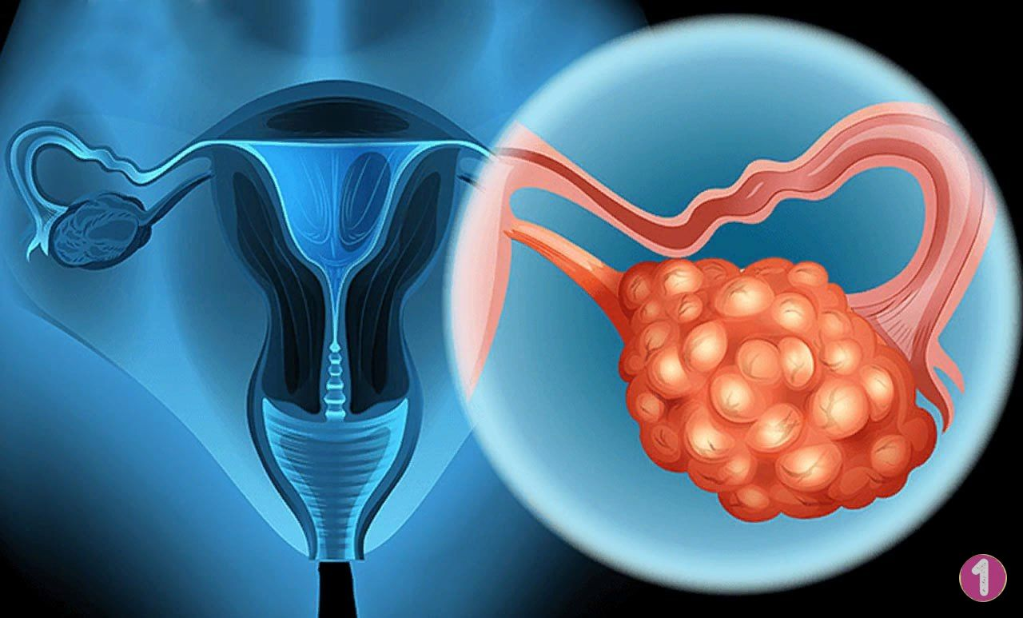
Нарушения менструального цикла у подростков — вершина айсберга. Что скрыто под водой?
Профессор Андреева Вера Олеговна
ФГБОУ ВО РостГМУ
Кафедра акушерства и гинекологии 2
(зав.каф. профессор Петров Ю.А.)
Д.м.н. профессор Андреева Вера Олеговна
Начальник отдела медико-биологических проблем в акушерствве и педиатрии ФГБОУ ВО РостГМУ
Кафедра акушерства и гинекологии 2
(зав.каф. профессор Петров Ю.А.)

Slide 2

ЭПИДЕМИОЛОГИЯ
Частота нарушений менструального цикла составляет 24-45%
Частота функциональных нарушений менструального цикла от 5 до 30%
Причина функциональных нарушений менструального цикла – дистресс
действие чрезмерного стрессора
результат повышенной стресс-чувствительности ЦНС
1. Мельниченко Г.А., Марова Е.И., Дзеранова Л.К., Вакс В.В. «Гиперпролактинемия у женщин и мужчин». Пособие для врачей - М. 2007; 1-57
2. Кузнецова И.В.//Использование растительных дофаминомиметиков и молодых женщин с нарушением менструальным циклом//Акушерство и гинекология;2015;№11

Slide 3
Определение нерегулярных менструальных циклов у подростков (по числу лет после менархе)
Число лет после менархе | Определение нерегулярных менструальных циклов
< 1 года | Межменструальный интервал до 90 дней является нормой
От 1 до 3 лет | < 21 или > 45 дней
> 3 лет и до пременопаузы | < 21 или > 35 дней или < 8 циклов в год
Первичная аменорея диагностируется при отсутствии менархе в возрасте 15 лет или спустя 3 года после телархе
Peña, A.S., Witchel, S.F., Hoeger, K.M. et al. Adolescent polycystic ovary syndrome according to the international evidence-based guideline. BMC Med 18, 72 (2020). https://doi.org/10.1186/s12916-020-01516-x).

Slide 4
АЛГОРИТМ диагностики при олигоменореи
Подтверждена или сомнительна
Исключить беременность
Исключена
Анамнез (+семейный) – стресс, спорт, диета, заболевания, медикаменты
Общий осмотр – рост, вес, стигмы, витилиго, гирсутизм, стрии
Боли в животе и/или кровяные выделения
Есть
нет
ИМТ < 17,5
ИМТ N
ИМТ >25
Клинико-лабораторное исследование
Внематочная беременность
Маточная беременность
выявление признаков расстройств пищевого поведения
Гормональное исследование
УЗИ
МРТ
Консультация психиатра
Prol
ЛГ,ФСГ
Cort
Лептин
Диагноз «Нервная анорексия» подтвержден
ТТГ
17ГОП
ДГЭАс
Диагноз «Нервная анорексия» исключен
Э2
Ts
АМГ
Тест толер. к глюкозе
АКТГ
Ингибин В
Диагноз «Нервная анорексия» сомнителен

Slide 5

ПОРЯДОК ПРОВЕДЕНИЯ ПРОБЫ С ПРОГЕСТАГЕНОМ
Проба выполняется при условии:
Если менструальное кровотечение начинается
на фоне приема прогестагена, препарат следует отменить
1
2
3
4
5
  толщины эндометрия > 5 мм
  и/или наличии фолликула диаметром ≥ 10 мм
Проба считается положительной при появлении кровотечения в течение недели после отмены прогестагена
6
7
8
9
10
дидрогестерон** 20 мг/сут
При отрицательном результате следует выполнить УЗИ, поскольку отсутствие кровотечения отмены может означать возобновление фолликулогенеза, прошедшую овуляцию и наступление беременности
Микронизированный прогестерон400 мг/сутки
400 мг/сут в течение 10 дней
Notes:
В КР МЗ РФ Аменорея и олигоменорея 2024 прописан порядок проведения пробы с прогестагеном. Проба выполняется при условии, что толщина эндометрия более 5 мм, и/или наличии фолликула диаметром более 10 мм. Рекомендовано использовать микронизированный прогестерон в дозе 400мг/сут в течение 10 дней. Если кровотечение возникло на фоне приема прогестагена – препарат отменяют, проба считается положительной при появлении кровотечения в течении недели после отмены прогестагена. При отрицательном результате выполняют УЗИ.

Slide 6
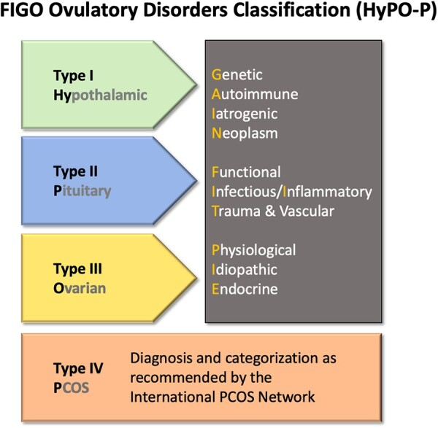
Нарушения овуляции: классификация Международной федерации акушеров и гинекологов (FIGO)
Ⅰ УРОВЕНЬ классификации - отнесение к анатомической категории I, II или III типа — гипоталамус, гипофиз или яичники.
СПЯ - категория IV типа, для отнесения к этой категории следует использовать критерии, предложенные ВОЗ.
ⅠⅠ УРОВЕНЬ - каждая анатомическая категория (типы I—III) стратифицируется в соответствии с аббревиатурой GAIN-FIT-PIE — генетические, аутоиммунные, ятрогенные, новообразования; функциональные, инфекционные и воспалительные, травмы и сосудистые; физиологические, идиопатические, эндокринные
1 Munro MG, Balen AH, Cho S, Critchley HOD, Díaz I, Ferriani R, Henry L, Edgar Mocanu, van der Spuy ZM; FIGO Committee on Menstrual Disorders and Related Health Impacts, and FIGO Committee on Reproductive Medicine, Endocrinology, and Infertility. The FIGO Ovulatory Disorders Classifi cation System. Fertility and Sterility. 2022;118(4):768-786. https://doi.org/10.1016/j.fertnstert.2022.07.009

Slide 7

РАСПРОСТРАНЕННОСТЬ
Синдром поликистозных яичников (СПЯ) — это полигенное эндокринное заболевание, имеющее большую распространенность, составляющую от 10% до 13% среди женщин репродуктивного возраста
Этиология СПЯ сложная;
Клиническая картина неоднородна с репродуктивными, метаболическими и психологическими особенностями.
Диагностика поздняя, лечение непоследовательное, с сохраняющимися ключевыми пробелами в доказательности.
Neven A.C.H., Laven J., Teede H.J., Boyle J.A., 2018

Slide 8


РАСПРОСТРАНЕННОСТЬ СПЯ у девочек- подростков
Adolescent polycystic ovary syndrome according to the international evidence-based guideline (2020)
Диагностика СПЯ в подростковом возрасте является спорной и сложной из-за совпадения нормальных пубертатных физиологических изменений (нерегулярные менструальные циклы, акне и морфология поликистозных яичников) с диагностическими критериями СПЯ у взрослых.
У 18% (6%-18%) девочек-подростков диагностируют синдром поликистозных яичников (СПЯ)
При наличии нерегулярных менструальных циклов следует рассмотреть диагноз СПЯ.
Adolescent polycystic ovary syndrome according to the international evidence-based guideline Alexia S. Peña, et al. , 2020 BMC Medicine volume 18, Article number: 72 (2020)

Slide 9


International Evidence-based Guideline for the Assessment and Management of Polycystic Ovary Syndrome (2023 г.)
                Данное руководство было разработано представителями 6 континентов из 71 страны, объединенных в 5 исследовательских групп, включающих акушеров-гинекологов, педиатров, эндокринологов, врачей первичного медико-санитарного звена, психиатров и психологов [Teede H.J., Tay C.T., Laven J., 2023].

Slide 10
Подростки, которые имеют признаки СПЯ, но не соответствуют диагностическим критериям, относятся к «повышенному риску СПЯ», им рекомендована повторная диагностика через 8 лет после менархе.
К «повышенному риску СПЯ» относятся пациенты с признаками СПЯ до начала приема комбинированных оральных контрацептивов и пациенты со значительной прибавкой в весе в подростковом возрасте
У подростков с нерегулярными менструальными циклами значение и оптимальные сроки оценки и диагностики СПЯ должны обсуждаться с пациенткой и ее родителями или опекунами, принимая во внимание диагностические проблемы на данном жизненном этапе, а также психосоциальные и культурные факторы
Teede H.J., Tay C.T., Laven J., 2023

Slide 11
Алгоритм диагностики СПЯ
International Evidence-based Guideline for the Assessment and Management of Polycystic Ovary Syndrome (2023 г.)
Шаг 1: нерегулярный менструальный цикл + клиническая гиперандрогения
Исключить другие причины* = диагноз
Шаг 2: если клиническая гиперандрогения отсутствует:
Выявление биохимической гиперандрогении (в случае ее выявления исключить другие причины) = диагноз
Шаг 3: если имеет место только нерегулярный менструальный цикл или только гиперандрогения:
Подросткам УЗИ не показано = считать их подверженным повышенному риску СПЯ и провести повторную оценку симптомов позже Взрослые - УЗИ для исключения поликистозной морфологии яичников, если выявляется (при исключении других причин) = диагноз
* Исключение других причин – синдром Кушинга, опухоли надпочечников, заболевания щитовидной железы. Исследование ТТГ, пролактина, 17-ОН прогестерона, ФСГ и ЛГ .
Teede H.J., Tay C.T., Laven J., 2023

Slide 12
ЭТИОЛОГИЯ СПЯ: ВНУТРИУТРОБНЫЙ ПЕРИОД, ВЕС ПРИ РОЖДЕНИИ, НЕОНАТАЛЬНЫЕ ИСХОДЫ И ИСХОДЫ В ДЕТСКОМ ВОЗРАСТЕ
Малый вес при рождении и воздействие на плод андрогенов может способствовать развитию СПЯ
В плаценте женщин с СПЯ выявлена низкая активность ароматазы и 3β-гидроксистероид-дигидрогеназы 1-го типа [3].
У дочерей женщин с СПЯ повышен уровень АМГ в младенчестве, раннем детстве и препубертате по сравнению с здоровыми сверстницами[2].
Дочери женщин с СПЯ с рождения имеют фолликулы бóльших размеров, чем у сверстниц.
Для девушек, родившихся с малым для гестационного возраста весом, характерно раннее пубархе - один из признаков повышенного риска СПЯ.
Ibanez, L., de Zegher, F.,“Premature pubarche, ovarian hyperandrogenism, hyperinsulinism and the polycystic ovary syndrome: from a complex constellation to a simple sequence of prenatal onset.” Journal of Endocrinological Investigation, 21(1998): 558–566.
Franks, S., Berga S.L. “Does PCOS have developmental origins?” Fertility and Sterility, 97(2012): 2–6.
Maliqueo, M., Lara, et al. “Placental steroidogenesis in pregnant women with polycystic ovary syndrome.” European Journal of Obstetrics, Gynecology, and Reproductive Biology, 166(2013): 151–155.

Slide 13
International Evidence-based Guideline for the Assessment and Management of Polycystic Ovary Syndrome (2023 г.)
❖❖❖❖ Количество фолликулов в 1 яичнике = 20 следует считать пороговым значением для определения морфологии поликистозных яичников у взрослых.
❖❖❖❖ Объем яичника 10 мл или количество фолликулов в срезе одного яичника у взрослых = 10шт следует считать пороговым значением для определения морфологии поликистозных яичников, если точная оценка количества фолликулов во всем яичнике недоступна
❖❖❖❖ Не существует окончательных критериев для УЗ-определения морфологии поликистозных яичников у подростков, поэтому УЗИ не рекомендуется для диагностики СПЯ у подростков.
❖❖❖❖ При наличии показаний к УЗИ, если это приемлемо для пациента, трансвагинальный доступ является наиболее точным для диагностики морфологии поликистозных яичников.
❖❖❖❖Трансабдоминальное УЗИ должно в первую очередь сообщать об объеме яичников с пороговым значением 10 мл или числе фолликулов в срезе =10 штук.
❖❖❖❖ У пациенток с нерегулярными менструальными циклами и гиперандрогенией УЗИ яичников для диагностики СПЯ не требуется.
Teede H.J., Tay C.T., Laven J., 2023

Slide 14
Протокол УЗИ
В протоколе должно быть указано:
Последняя менструация Характеристика датчика (частотный диапазон) Доступ (трансвагинальный/трансабдоминальный) Общее количество фолликулов размером 2–9 мм в каждом яичнике Три размера и объем каждого яичника Толщина эндометрия; 3-слойная оценка эндометрия может быть полезна для скрининга патологии эндометрия Другая патология яичников и матки, а также кисты яичников, желтое тело, доминантные фолликулы ≥10 мм
Необходимо обучение врачей тщательному подсчету фолликулов в яичниках.
Helena J. Teede et.al. Recommendations from the international evidence-based guideline for the assessment and management of polycystic ovary syndrome Clinical Endocrinology. 2018; 89:251–268

Slide 15
International Evidence-based Guideline for the Assessment and Management of Polycystic Ovary Syndrome (2023 г.)
У большинства подростков уровни андрогенов достигают взрослого диапазона в возрасте 12-15 лет
Исследование концентрации общего тестостерона рекомендуется проводить с помощью жидкостной хроматографии с масс-спектрометрией (но не ИФА)
Андростендион и ДГА-S можно определить, если Т не повышен (общий и свободный)
Для оценки биохимической гиперандрогении при диагностике СПЯ следует использовать : расчет свободного тестостерона, индекса свободных андрогенов и биодоступного тестостерона
Прямые анализы свободного тестостерона желательно не использовать для оценки биохимической гиперандрогении при СПЯ, поскольку они имеют низкую чувствительность, точность и специфичность.
Надежная оценка биохимической гиперандрогении у женщин, принимающих гормональные контрацептивы, невозможна из-за их влияния на глобулин, связывающий половые гормоны, и изменения гонадотропин-зависимой продукции андрогенов.
Если оценка биохимической гиперандрогении важна у женщин, принимающих гормональные контрацептивы, рекомендуется отмена препарата за 3 месяца или дольше до измерения, и в течение этого времени необходимо использовать негормональную контрацепцию
Teede H.J., Tay C.T., Laven J., 2023

Slide 16
Клиническая гиперандрогения
Необходимо собрать анамнез и провести физикальное обследование для выявления симптомов и признаков клинической гиперандрогении, включая акне, алопецию и гирсутизм, а у подростков —тяжелое акне и гирсутизм.
Необходимо знать о потенциальном негативном психосоциальном воздействии клинической гиперандрогении. Сообщения о нежелательном избыточном росте волос и/или алопеции следует считать важными, независимо от очевидной клинической тяжести.
При оценке гирсутизма предпочтительны стандартизированные визуальные шкалы, такие как модифицированная шкала Ферримана-Галлвея (mFG) с уровнем ≥4-6, указывающим на гирсутизм, в зависимости от этнической принадлежности.
Для оценки степени и распространения алопеции предпочтительнее использовать визуальную шкалу Людвига.
Не существует общепринятых визуальных критериев для оценки акне.
*Helena J. Teede et.al. Recommendations from the international evidence-based guideline for the assessment and management of polycystic ovary syndrome Clinical Endocrinology. 2018; 89:251–268

Slide 17

Клиническая гиперандрогения
Пушковые волосы нельзя путать с терминальными волосами; только терминальные волосы следует учитывать при патологическом гирсутизме, при этом терминальные волосы клинически вырастают более чем на 5 мм в длину, различаются по форме и текстуре и, как правило, пигментированы.
*Helena J. Teede et.al. Recommendations from the international evidence-based guideline for the assessment and management of polycystic ovary syndrome Clinical Endocrinology. 2018; 89:251–268

Slide 18
МОДИФИКАЦИЯ ОБРАЗА ЖИЗНИ
1/. Поведенческие стратегии: постановка целей, самоконтроль, контроль стимулов, решение проблем, обучение уверенности в себе, более медленное питание, подкрепление изменений и предотвращение рецидивов.
2/. Сокращение калорийности пищевого рациона на 30% или на 500–750 ккал/сут (до 1200–1500 ккал/сут), также с учетом индивидуальных энергетических потребностей, массы тела и уровня физической активности.
3/. Для взрослых в возрасте от 18 до 64 лет минимум 150 минут в неделю физической активности умеренной интенсивности или 75 минут в неделю высокой интенсивности или эквивалентная комбинация того и другого, включая упражнения для укрепления мышц 2 дня подряд в неделю
4/. У подростков - не менее 60 минут физической активности умеренной или высокой интенсивности в день, включая упражнения для укрепления мышц 3 раза в неделю
5/. Двигательная активность – 10.000 шагов в день, включая повседневную деятельность
*Helena J. Teede et.al. Recommendations from the international evidence-based guideline for the assessment and management of polycystic ovary syndrome Clinical Endocrinology. 2018; 89:251–268

Slide 19
International Evidence-based Guideline for the Assessment and Management of Polycystic Ovary Syndrome (2023 г.)
КОК – первая линия для лечения гирсутизма и нерегулярных менструальных циклов
НО: Ни один препарат КОК не является лучшим при СПЯ!!!
Оральные контрацептивы, содержащие только прогестин, могут рассматриваться для защиты эндометрия (на основе общих популяционных рекомендаций, с ограниченными доказательствами при СПЯ)
Комбинация КОК и метформина, по-видимому, дает мало дополнительных преимуществ по сравнению с монотерапией КОК или метформином у взрослых с СПЯ с ИМТ ≤ 30 кг/м кв.
Teede H.J., Tay C.T., Laven J., 2023

Slide 20
International Evidence-based Guideline for the Assessment and Management of Polycystic Ovary Syndrome (2023 г.)
Метформин – наиболее эффективен в группах высокого метаболического риска, включая лиц с факторами риска диабета, нарушением толерантности к глюкозе или в этнических группах высокого риска. Побочные эффекты, включая эффекты со стороны желудочно-кишечного тракта, зависят от дозы и проходят самостоятельно.
Следует начать с низкой дозы, с шагом 500 мг 1-2 раза в неделю. Рекомендуемая максимальная суточная доза: 2,5 г у взрослых, 2 г у подростков. Прием Метформина безопасен в течение длительного времени, но необходим постоянный мониторинг содержания витамина B12 в связи с возможным его снижением.
Антиандрогены могут быть использованы для лечения гирсутизма у женщин с СПЯ, если наблюдается субоптимальный ответ после как минимум шести месяцев КОК и/или косметической терапии.
Teede H.J., Tay C.T., Laven J., 2023

Slide 21

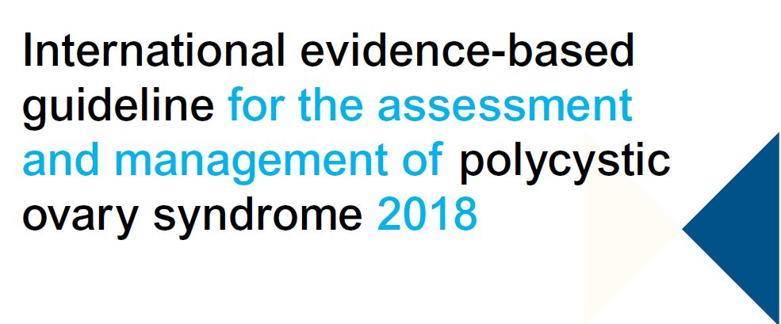
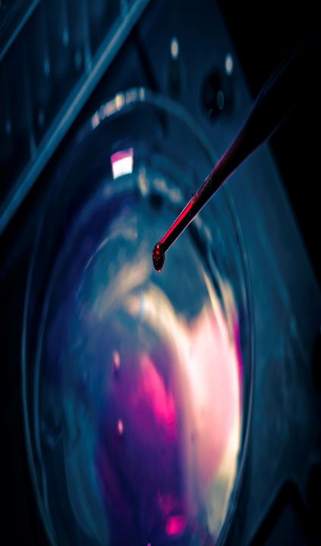
Последние международные клинические рекомендации 2023 года по ведению пациенток с СПЯ говорят о высокой распространенности депрессивных расстройств среди пациенток
Врач должен отслеживать психологическое состояние своих пациенток и, при появлении симптомов тревоги и депрессии обращать на это внимание и направлять пациентку к соответствующему специалисту.
СПЯ – синдром поликистозных яичников;
Helena J. Teede et.al. Recommendations from the international evidence-based guideline for the assessment and management of polycystic ovary syndrome Clinical Endocrinology. 2018;

Slide 22


Уровень депрессии и тревоги по шкале HDRS и HARS у пациенток с СПЯ
Количество пациенток
( в % от численности группы)
1 группа – подростки с СПЯ
2 группа – здоровые подростки
Депрессия
Тревога
Ткаченко, Н. В. Особенности психического здоровья девочек-подростков с ожирением / Н. В. Ткаченко, В. Г. Заика, В. О. Андреева // Вестник неврологии, психиатрии и нейрохирургии. – 2019. – № 11. – С. 30-33. – DOI 10.33920/med-01-1910-05. – EDN ZNJDRW.
Notes:
1 группа – подростки с СПЯ
2 группа – здоровые подростки

Slide 23

Спасибо за внимание!
vandreyeva@mail.ru
Notes:
“They may forget what you said, but they will never forget how you made them feel”

